Slide 1
قسم إدارة الأعمال- الصف الرابع
المادة: الإدارة الإستراتيجية
الكورس الأول
العام الدراسي/ 2022-2023
مدرسة المادة: الأستاذ المساعد الدكتورة بريشان معروف جميل

Slide 2
ظهور الإستراتيجية
الكلمة إغريقية الأصل بمعنى فن القيادة والقتال وقد حققت هذه الفكرة نجاحات كبيرة في الحرب لذلك تم الإستعانة بها في مجالات أخرى غير الحرب وحققت ايضاً نجاحات بارزة ، لذا تم الإستعانة بها في ميدان الأعمال في سنة 1951، ثم وضع آنسوف (الذي يعد من أشهر رواد الفكر الإداري ) في ستينات القرن الماضي الأسس الرئيسية لمفهوم التخطيط الإستراتيجي .
تعريف الإستراتيجية :
* حالة إبداعية قريبة من فضاء الحلم الإنساني الطويل الأمد .
*هي الوسيلة التي تمكن المنظمة من تحقيق الأهداف طويلة الأجل مثل االتوسع الجغرافي ، تنويع المنتجات ، إختراق أسواق جديدة ، تطوير المنتج.

Slide 3
* الإستراتيجيون: هم هولاء الأفراد المسؤولون بدرجة كبيرة عن نجاح أو فشل المنظمة مثل رئيس مجلس الإدارة، رئيس المنظمة، المدراء العامَون، ويتحمل الإستراتيجيون ثلاث مسؤوليات أساسية هي خلق مجال للتغيير، بناء الإلتزام والملكية، الموازنة بين الإستقرار والتجديد (مثال: نسبة دوران العمل) ويختلف الإستراتيجيون بإختلاف منظماتهم، إتجاهاتهم ، قيمهم ، أخلاقياتهم، مدى استعدادهم لتحمل المخاطر، مدى أهتمامهم بالمسؤولية الإجتماعية ( لقد أسس ميلتون هيرشي «شركة هيرشي للأغذية» فقط من اجل الحصول على المال اللازم للعناية بالأيتام ، حيث ترعى هذه الشركة أكثر من 1000 طفل وطفلة في دور رعاية الأيتام سنوياَ ).

Slide 4
التخطيط الإستراتيجي
*هو العملية التي يتم من خلالها تنسيق موارد المنظمة مع الفرص المتاحة لها على المدى الطويل، والخطة الإستراتيجية هي خطة عمل شاملة طويلة الأجل تهدف المنظمة من خلالها الى تحقيق الأهداف الموضوعة.
*هو تخطيط بعيد المدى يأخذ في الإعتبار المتغيرات الداخلية والخارجية ويحدد القطاعات والشرائح السوقية المستهدفة وأسلوب المنافسة.
*والتخطيط الإستراتيجي هو عملية متجددة يتم تحديثها كل عام لدراسة المستجدات الداخلية والخارجية.

Slide 5
أهمية التخطيط الإستراتيجي
1-تحديد وتوجيه المسارات الإستراتيجية للمنظمة.
2-صياغة وتطوير رسالة المنظمة وأهدافها.
3-تحديد وتوفير متطلبات تحسين الأداء وتحقيق نمو وتقدم المنظمة.
4-التأكد من ربط الأهداف الإستراتيجية بطموحات وأهداف أصحاب الاموال والإدارة العليا.
5-توجيه الجهود البحثية لتطوير أداء المنظمة وتدعيم موقفها التنافسي.
6-توجيه الموارد والإمكانيات الى الإستخدامات الإقتصادية.

Slide 6
عناصر التخطيط الإستراتيجي
1-وضع الإطار العام للإستراتيجية.
2-دراسة العوامل البيئية المحيطة بالمنظمة سواء كانت داخلية أو خارجية مع تحديد الفرص المتاحة والقيود المفروضة.
3-تحديد الأهداف والغايات.
4-وضع الإستراتيجيات البديلة والمقارنة بينها.
5-إختيار البديل الإستراتيجي الذي يحقق الأهداف في إطار الظروف البيئية المحيطة.
6-وضع السياسات والخطط والبرامج والموازنات حيث يتم ترجمة الأهداف والغايات الطويلة الأجل الى أهداف متوسطة وقصيرة الأجل ووضعها في شكل برامج زمنية.
7-تقييم الأداء في ضوء الأهداف والإستراتيجيات والخطط الموضوعة مع مراجعة وتقييم هذه الإستراتيجيات والخطط في ضوء الظروف البيئية المحيطة.
8-توفير المتطلبات التنظيمية اللازمة لتنفيذ الإستراتيجية مع مراعاة تحقيق نكييف المنظمة للتغييرات المصاحبة للقرارات الإستراتيجية.

Slide 7
مستويات التخطيط الإستراتيجي
أولاَ:التخطيط الإستراتيجي على مستوى المنظمة:ويقصد به إدارة الأنشطة التي تحدد الخصائص المميزة للمنظمة والتي تميزها عن المنظمات الأخرى،وكذلك الرسالة الأساسية لهذه المنظمة والمنتح والسوق الذي سوف تتعامل معه المنظمة،وعملية تخصيص الموارد وإدارة مفهوم المشاركة بين وحدات الأعمال الإستراتيجية التي تتبعها وهي توضع من قبل مجلس الإدارة.
ثانياَ:التخطيط الإستراتيجي على مستوى وحدات الأعمال الإستراتيجية:وهي عبارة عن إدارة مجهودات وحدات الأعمال الإستراتيجية حتى تتمكن من المنافسة بفعالية في مجال معين من مجالات الأعمال,وتظهر هذه الإستراتيجيات إذا كانت هناك وحدات رئيسية لها إستقلالية في الموارد والأهداف،أو يمكن محاسبتها عن نتائجها من إيرادات وتكاليف يصورة مستقلة عن باقي الوحدات،وهي تغطي فترة متوسطة الأجل من سنة الى ثلاث سنوات.
ثالثاَ:التخطيط الإستراتيجي على المستوى الوظيفي:وهي إستراتيجيات توضع في مجالات وظيفية في المنظمة وهي الموارد البشرية والإنتاج والتمويل والتسويق، وعلى كل مدير مسؤول عن إحدى هذه المجالات الوظيفية أن يحدد مساهمة المجال الذي يعمل فيه في تحقيق الإستراتيجية ويضع نصب عينيه الإستراتيجية الكلية عند وضعه للإستراتيجية الوظيفية.

Slide 8
مفهوم الإدارة الإستراتيجية
* هي مجموعة القرارات والممارسات الإدارية التي تحدد الأداء طويل الأجل للمنظمة بكفاءة وفاعلية ويتضمن ذلك وضع الصياغة الإستراتيجية وتطبيقها وتقويمها.
* هي عملية إبداعية ديناميكية متواصلة تسعى الى تحقيق رسالة المنظمة من خلال إدارة وتوجيه مواردها المتاحة بطريقة كفوءة وفعالة والقدرة على مواجهة تحديات ومخاطر بيئة الأعمال .
* هي العملية التي تتضمن تصميم وتنفيذ وتقييم القرارات ذات الأثر الطويل الأجل التي تهدف الى زيادة قيمة المنظمة من وجهة نظر الزبائن والمساهمين والمجتمع ككل.

Slide 9
أهمية الإدارة الإستراتيجية
1-التركيز على إتخاذ القرارات الأستراتبجية التي تتفاعل مع القضايا ذات التأثير الطويل الأجل.
2-تدعيم المركز التنافسي للمنظمة حيث تنجح في بناء المزايا التنافسية التي تستند الى فهم البيئة الخارجية وما تفرزه من فرص وتنميتها لمواردها الداخلية التي تمكنها من إستغلال هذه الفرص بطريقة تفوق منافسيها.
3-التخصيص الفعال للموارد والأمكانيات وتوجيهها في الأتجاه الصحيح لإستغلال نواحي القوة والتغلب على نواحي الضعف.
4-القدرة على إحداث التغيير بالأعتماد على موارد بشرية ذات فكر إيجابي تٌجيد صناعة التغيير.
5-وضوح الرؤية المستقبلية عن طريق دقة توقع الأحداث المستقبلية التي تساعد على توفير ضمانات الأستمرار والنمو.
6-تحقيق النتائج الأقتصادية والمالية المُرضية.
7-التقليل قدر الإمكان من آثار الظروف والتغيرات غير الموائمة.

Slide 10
أهداف الإدارة الإستراتيجية
1- إتخاذ قرارات هامّة ومؤثرة تعمل على زيادة حصة المنظمة في السوق وزيادة رضا المتعاملين معها وتعظيم مكاسب أصحاب المصالح.
2- تحديد الأولويات والأهمية النسبية بحيث يتم وضع الأهداف طويلة الأجل والأهداف السنوية والسياسات وإجراء عملية تخصيص الموارد بالأسترشاد بهذه الأولويات.
3- تسهيل عملية الأتصال داخل المنظمة حيث يوجد المعيار الذي يوضح الرسائل الغامضة.
4- التركيز على السوق والبيئة الخارجية بأعتبار إن إستغلال الفرص ومقاومة التهديدات هو المعيار الأساسي لنجاح المنظمة.
5- منع التعارض والإحتكاك بين الأدارات لوجود معايير وأهداف واضحة تُستخدم للفصل بين وجهات النظر المتعارضة.

Slide 11
مخاطر الإدارة الإستراتیجیة
1-إستنزاف الوقت: إن الوقت الذي ينفقه المديرون في عملية الأدارة الأستراتيجية قد يؤثر سلباً على مسؤولياتهم الوظيفية، لذا يجب أن يتدربوا على كيفية جدولة مهامهم بما يسمح بإنفاق الوقت الضروري فقط.
2-ضعف الألتزام بالتنفيذ: إذا لم يقم المشاركون في صياغة عملية التنفيذ بمتابعتها فإنهم قد يتنصلوا من مسؤولية القرارات الأستراتيجية التي تم الوصول اليها، لذا يجب تدريب المديرين الأستراتيجيين على الحد من وعود الأداء التي قد يطلقها متخذو القرارات أو مساعديهم.
3-الإحباط: وهو الناتج عن عدم تحقيق الأداء أو النتائج المرغوبة لذا يجب تدريب المديرين على توقع حالات الأحباط أو مشاعر اليأس في نفوس المشاركين أو المنفذين في عمليات إعداد الأستراتيجية في حالة عدم تحقق النتائج وأستخدام الأساليب الملائمة للتعامل معهم.

Slide 12
4-الموارد المالية للمنطمة: إن أية خطة إستراتيجية رغم طموحاتها وحسن صياغتها قد تصطدم بعقبة الموارد المالية التي يتعين على المخطط التفكير بها منذ البداية لأن عدم توفر الأموال اللازمة لتغطية نفقات الخطة يؤدي بها الى التوقف وربما الفشل.
5-عدم وضوح المسؤوليات داخل المنظمة وضعف هيكلها التنظيمي: إن عدم توزيع الصلاحيات والمسؤوليات على المسنويات الإدارية المختلفة في المنظمة مع وجود هيكل تنظيمي يلبي حاجات العمل الأستراتيجي يعتبر إحدى أهم العقبات التي تعترض الخطة الإستراتيجية.
6-إنشغال المستويات الإدارية العليا بالمشكلات الروتينية اليومية: إن إعطاء الأعمال اليومية الأهتمام الأول وعدم الإكتراث بالمشكلات الإستراتيجية التي تنهض بالمنظمة وتعمل على تطورها، يلهي المنظمة ويمنعها من وضع خطة إستراتيجية تنهض بها الى الأمام.

Slide 13
مراحل عملية الإدارة الإستراتيجية
1-التوجه الأستراتيجي(الرؤيا والرسالة والغايات والأهداف).
2-التحليل الاستراتيجي لعوامل البيئة الخارجية(الفرص والتهديدات).
3-التحليل الأستراتيجي لعوامل البيئة الداخلية(نقاط القوة والضعف).
4-تحديد الموقف الأستراتيجي.
5-الأختيار الأستراتيجي والبدائل الأستراتيجية
6-الأستراتيجيات على المستوى الكلي للمنظمة.
[من المرحلة الثانية الى المرحلة السادسة تمثل صياغة الإستراتيجية]
7-الأستراتيجيات على مستوى وحدات الأعمال.
8-الأستراتيجيات الوظيفية.
9-التنفيذ الأستراتيجي.
10-الرقابة الاستراتيجية.

Slide 17
مقارنة بين مستويات الاهداف
التكتيكية | التشغيلية | الأستراتيجية
1-يشارك في صياغتها الأدارة العليا مع الوسطى. 2-متوسطة الأجل. 3-تمثل الوسائل التي تتحقق من خلالها الأهداف الأستراتيجية. | 1-يشارك في إدارتها الأدارة العليا مع الأشرافية. 2-قصيرة الاجل. 3-تمثل وسائل وأساليب تحقيق الأهداف التكتيكية. | 1-تضعها الأدارة العليا على مستوى المنظمة. 2-طويلة الأجل. 3-تمثل النتائج الكلية المطلوب تحقيقها.

Slide 19
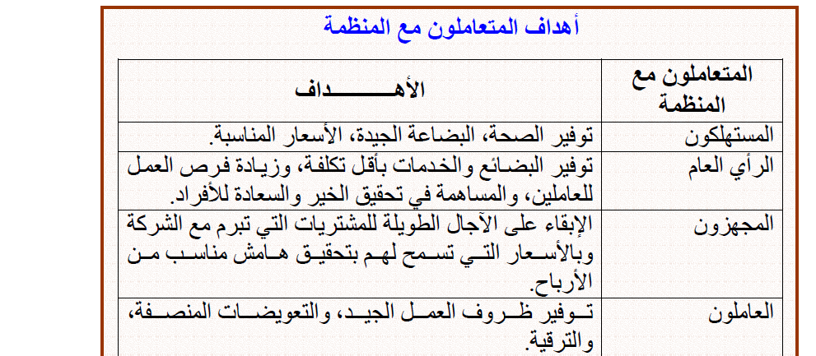

Slide 20
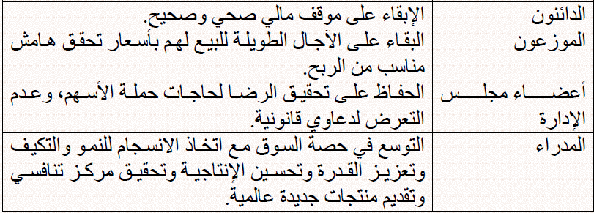

Slide 24
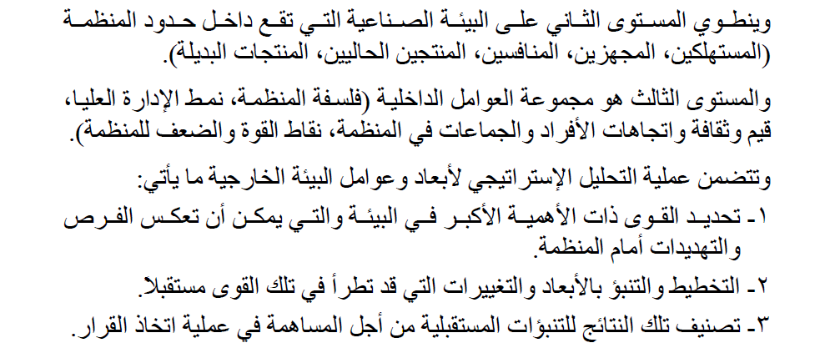

Slide 33
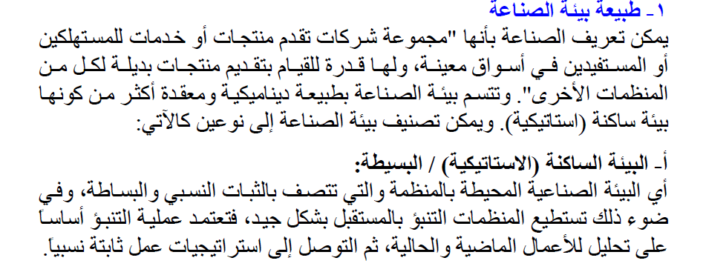

Slide 36
